Slide 1

Indagine conoscitiva
anno 2023
Dati Società Italiana di Chirurgia dell’Obesità e delle malattie metaboliche
Presidente G. NAVARRA
Dati aggiornati al 18 gennaio 2024

Slide 2
Centri SICOB Censiti dal 2008 al 2023

Slide 3
135 Centri SICOB hanno risposto all’indagine conoscitiva

Slide 4
Evoluzione del volume dei centri

Slide 5
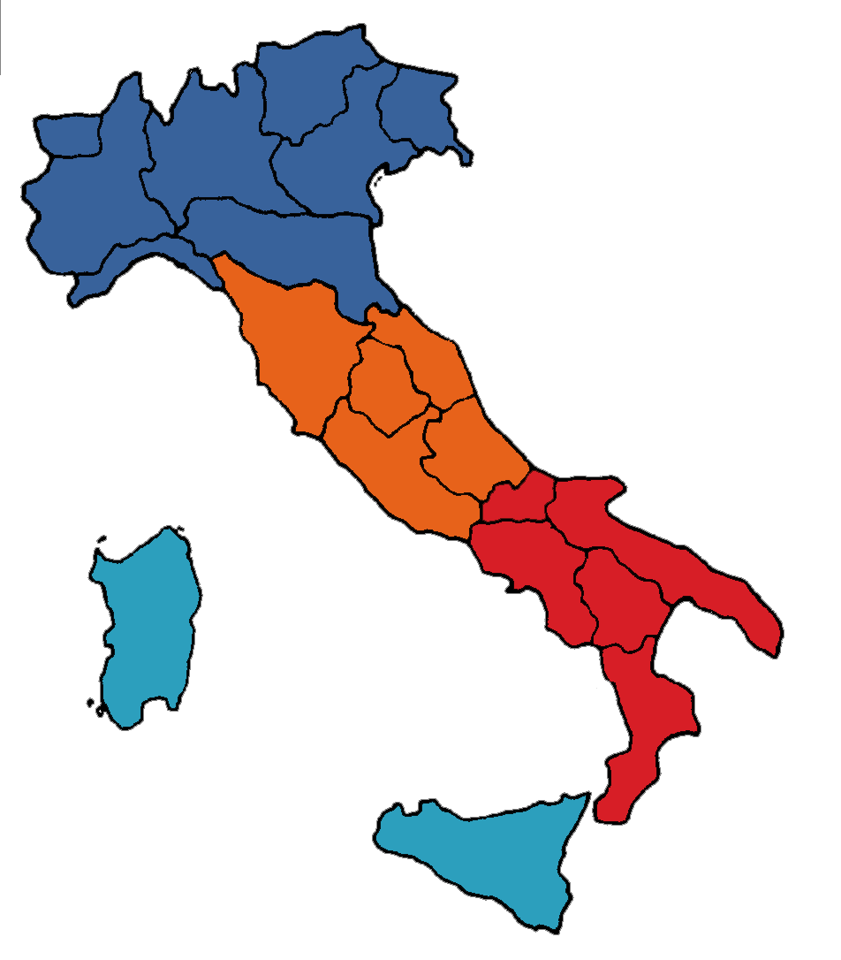
Distribuzione dei 135 centri SICOB rispondenti nel 2023
NORD 66 centri
CENTRO 28 centri
SUD 28 centri
ISOLE 13 centri

Slide 6
Tipologia dei 135 centri SICOB rispondenti nel 2023
NORD 66 centri
37 pubblico
29 Privato Accreditato
CENTRO 28 centri
20 pubblico
8 Privato Accreditato
SUD 28 centri
15 pubblico
12 Privato Accreditato
1 privato
ISOLE 13 centri
7 pubblico
6 Privato Accreditato

Slide 7
26.624 Interventi effettuati in Italia

Slide 8
26.624 Interventi - Suddivisione per regione

Slide 9
Trend delle procedure eseguite dal 2008 al 2023

Slide 10
Tipologia delle procedure eseguite nel 2023
Totale 26.624 interventi

Slide 11
Tipologia delle strutture per le procedure eseguite nel 2023
Totale 26.624 interventi

Slide 12
Tipologia delle procedure eseguite nel 2023
Totale 26.624 interventi

Slide 13
Confronto regione procedure eseguite nel 2023

Slide 14
Confronto regione procedure eseguite nel 2023

Slide 15
Tipologia delle procedure eseguite nel 2023
Totale 26.624 interventi

Slide 16
Tipologia delle procedure endoscopiche eseguite nel 2023
Totale 2.605 interventi

Slide 17
Tipologia delle procedure eseguite dal 2012 al 2023

Slide 18
SLEEVE Andamento Percentuale sul totale interventi

Slide 19
BENDAGGI Andamento Percentuale sul totale interventi

Slide 20
BYPASS Andamento Percentuale sul totale interventi

Slide 21
OAGB Andamento Percentuale sul totale interventi

